Slide 1

Agus darmawan

Slide 2
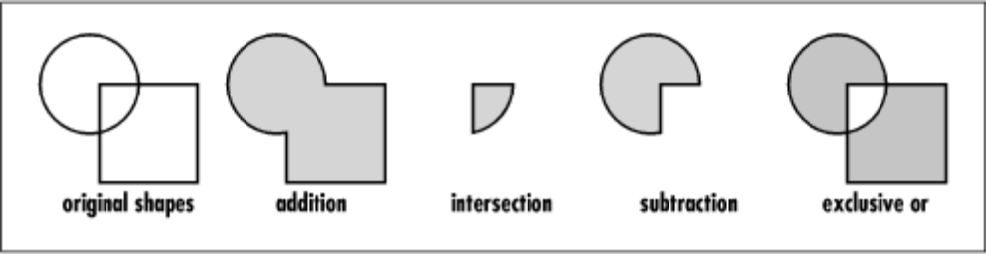
AREA KONTRUKSI GEOMETRI
Satu cara untuk membuat bentuk lebih kompleks adalah dengan mengkombinasikan beberapa bentuk sebelumnya (objek geometri). Cara ini dikenal sebagai geometri area konstruktif (constructive area geometry). Kelas Area didesain untuk menghasilkan geometri area konstruktif
void add(Area a)
void intersect(Area a)
void subtract(Area a)
void exclusiveOr(Area a)

Slide 3
void add(Area a)
Shape s1 = new Ellipse2D.Double(0, 0, 100, 100);
//lingkaran kedua.
Shape s2 = new Ellipse2D.Double(60, 0, 100, 100);
//area geometri pertama.
Area a1 = new Area(s1);
//area geometri kedua.
Area a2 = new Area(s2);
//geser posisi kedua kedua lingkaran dengan x=20 y=50.
g2.translate(20, 50);
//penentuan ketebalan dan warna garis.
BasicStroke bsThickLine = new BasicStroke(5.0f);
g2.setStroke(bsThickLine);
g2.setPaint(Color.blue);
//gambar lingkaran pertama.
g2.draw(s1);
//gambar lingkaran kedua.
g2.draw(s2);
//operasi “add”.
11
a2.add(a1);
//penentuan warna untuk mengisi hasil operasi “add”.
g2.setPaint(Color.green);
//pewarnaan area hasil operasi “add”.
g2.fill(a2);
}
}
import java.awt.*;
import java.awt.event.*;
import javax.swing.*;
import java.awt.geom.*;
public class AddArea extends JApplet {
public static void main(String s[]) {
JFrame frame = new JFrame();
frame.setTitle(“Constructive Area Geometry”);
frame.setDefaultCloseOperation(JFrame.EXIT_ON_CLOSE);
JApplet applet = new AddArea();
applet.init();
frame.getContentPane().add(applet);
frame.pack();
frame.setVisible(true);
}
public void init() {
JPanel panel = new AreaPanel();
getContentPane().add(panel);
}
}
class AreaPanel extends JPanel {
public AreaPanel() {
setPreferredSize(new Dimension(760, 400));
}
public void paintComponent(Graphics g) {
Graphics2D g2 = (Graphics2D)g;
//lingkaran pertama.

Slide 4
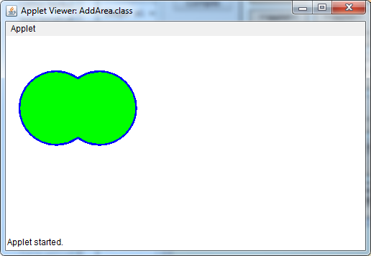
Ouput void add(Area a)
gunakan metode ini untuk menambahkan area yg diberikan, rhs, ke Area tesebut.

Slide 5
void intersect(Area a
//lingkaran kedua
Shape s2 = new Ellipse2D.Double(60, 0, 100, 100);
//area geometri pertama
Area a2 = new Area(s2);
//pindah posisi kedua kedua lingkaran dengan x=20 y=50
g2.translate(20, 50);
//gambar lingkaran pertama
g2.draw(s1);
//gambar lingkaran kedua
g2.draw(s2);
//area geometri kedua
Area a1 = new Area(s1);
//operasi “intersect”
a1.intersect(a2);
//penentuan ketebalan dan warna garis
BasicStroke bsThickLine = new BasicStroke(5.0f);
g2.setStroke(bsThickLine);
g2.setPaint(Color.blue);
//gambar bidang hasil operasi “intersect”
g2.draw(a1);
//penentuan warna untuk mengisi bidang hasil operasi “intersect”.
g2.setPaint(Color.green);
//pewarnaan bidang hasil operasi “intersect”.
g2.fill(a1);
}
}
import java.awt.*;
import java.awt.event.*;
import javax.swing.*;
import java.awt.geom.*;
public class IntersectArea extends JApplet {
public static void main(String s[]) {
JFrame frame = new JFrame();
frame.setTitle(“Geometri Bidang Konstruktif”);
frame.setDefaultCloseOperation(JFrame.EXIT_ON_CLOSE);
JApplet applet = new IntersectArea();
applet.init();
frame.getContentPane().add(applet);
frame.pack();
frame.setVisible(true);
}
public void init() {
JPanel panel = new AreaPanel();
getContentPane().add(panel);
}
}
class AreaPanel extends JPanel {
public AreaPanel() {
setPreferredSize(new Dimension(760, 400));
}
public void paintComponent(Graphics g) {
Graphics2D g2 = (Graphics2D)g;
//lingkaran pertama
Shape s1 = new Ellipse2D.Double(0, 0, 100, 100);

Slide 6
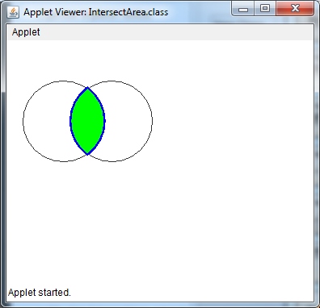
Ouput void intersect(Area a)
metode ini memodifikasi Area ini untuk merepresentasikan proses pemotongan dari bentuk shape awal dan area yang tersuplai.

Slide 7
void subtract(Area a)
Shape s2 = new Ellipse2D.Double(60, 0, 100, 100);
//area geometri pertama
Area a2 = new Area(s2);
//pindah posisi kedua kedua lingkaran dengan x=20 y=50
g2.translate(20, 50);
//gambar lingkaran pertama
g2.draw(s1);
//gambar lingkaran kedua
g2.draw(s2);
//area geometri kedua
Area a1 = new Area(s1);
//operasi “subtract”
a1.subtract(a2);
//penentuan ketebalan dan warna garis
BasicStroke bsThickLine = new BasicStroke(5.0f);
g2.setStroke(bsThickLine);
g2.setPaint(Color.blue);
//gambar bidang hasil operasi “subtract”
g2.draw(a1);
//penentuan warna untuk mengisi bidang hasil operasi “subtract”.
g2.setPaint(Color.green);
//pewarnaan bidang hasil operasi “subtract”.
g2.fill(a1);
}
}
import java.awt.*;
import java.awt.event.*;
import javax.swing.*;
import java.awt.geom.*;
public class SubtractArea extends JApplet {
public static void main(String s[]) {
JFrame frame = new JFrame();
frame.setTitle(“Geometri Bidang Konstruktif”);
frame.setDefaultCloseOperation(JFrame.EXIT_ON_CLOSE);
JApplet applet = new SubtractArea();
applet.init();
frame.getContentPane().add(applet);
frame.pack();
frame.setVisible(true);
}
public void init() {
JPanel panel = new AreaPanel();
getContentPane().add(panel);
}
}
class AreaPanel extends JPanel {
public AreaPanel() {
setPreferredSize(new Dimension(760, 400));
}
public void paintComponent(Graphics g) {
Graphics2D g2 = (Graphics2D)g;
//lingkaran pertama
Shape s1 = new Ellipse2D.Double(0, 0, 100, 100);
//lingkaran kedua

Slide 8
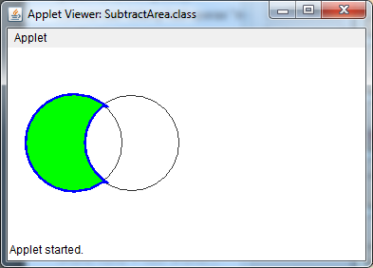
Ouput void subtract(Area a)
gunakan metode ini untuk mengurangi bagian area yang direpresentasikan oleh rhs dari Area ini

Slide 9
void exclusiveOr(Area a)
Shape s1 = new Ellipse2D.Double(0, 0, 100, 100);
//lingkaran kedua
Shape s2 = new Ellipse2D.Double(60, 0, 100, 100);
//area geometri pertama
Area a2 = new Area(s2);
//pindah posisi kedua kedua lingkaran dengan x=20 y=50
g2.translate(20, 50);
//gambar lingkaran pertama
g2.draw(s1);
//gambar lingkaran kedua
g2.draw(s2);
//area geometri kedua
Area a1 = new Area(s1);
//operasi “exclusiveOr”
a1.exclusiveOr(a2);
//penentuan ketebalan dan warna garis
BasicStroke bsThickLine = new BasicStroke(5.0f);
g2.setStroke(bsThickLine);
g2.setPaint(Color.blue);
//gambar bidang hasil operasi “exclusiveOr”
g2.draw(a1);
//penentuan warna untuk mengisi bidang hasil operasi “exclusiveOr”.
g2.setPaint(Color.green);
//pewarnaan bidang hasil operasi “exclusiveOr”.
g2.fill(a1);
}
}
import java.awt.*;
import java.awt.event.*;
import javax.swing.*;
import java.awt.geom.*;
public class ExclusiveOrArea extends JApplet {
public static void main(String s[]) {
JFrame frame = new JFrame();
frame.setTitle(“Geometri Bidang Konstruktif”);
frame.setDefaultCloseOperation(JFrame.EXIT_ON_CLOSE);
JApplet applet = new ExclusiveOrArea();
applet.init();
frame.getContentPane().add(applet);
frame.pack();
frame.setVisible(true);
}
public void init() {
JPanel panel = new AreaPanel();
getContentPane().add(panel);
}
}
class AreaPanel extends JPanel {
public AreaPanel() {
setPreferredSize(new Dimension(760, 400));
}
public void paintComponent(Graphics g) {
Graphics2D g2 = (Graphics2D)g;
//lingkaran pertama

Slide 10
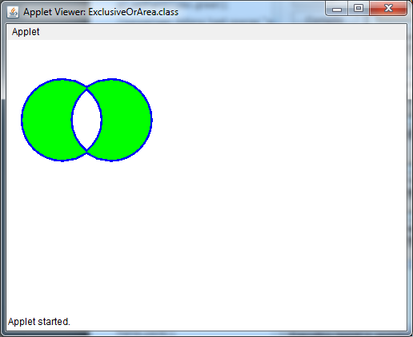
Ouput void exclusiveOr(Area a)
metode ini memodifikasi Area sehingga metode ini merepresentasikan sebuh exclusive or dari shape yang asli dan area yang diberikan

